Slide 1
Дослідження порушень циркадних ритмів у людини

Slide 2
Циркадні ритми –
це зміна певних біологічних процесів, що відбуваються в організмі протягом доби. Іншими словами, можна сказати, що це такі біологічні годинники всередині організму. Циркадні ритми є практично у всіх живих організмів на планеті, включаючи бактерії. У людини головний циркадний ритм — це цикл сну і неспання.

Slide 3
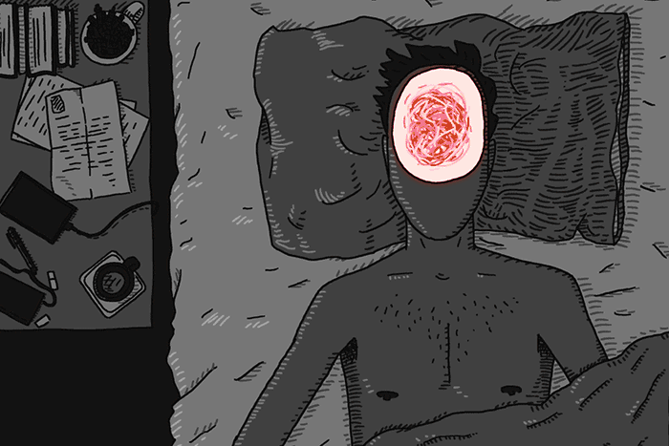
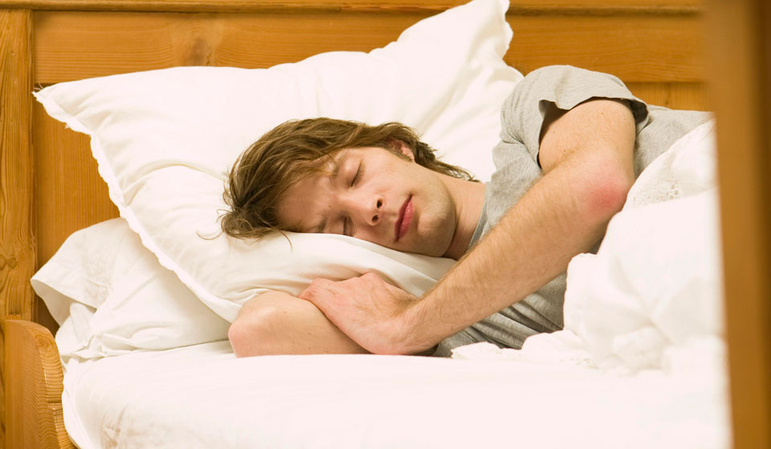
Сон -
це фізіологічний стан, що виникає переважно в темний час доби і характеризується гальмуванням активної взаємодії з навколишнім середовищем. Зовні сон проявляється стереотипним положенням тіла, мінімальною руховою активністю, зниженням реакцій на стимули, оборотністю і характерними циклічними змінами мозкових функцій.

Slide 4
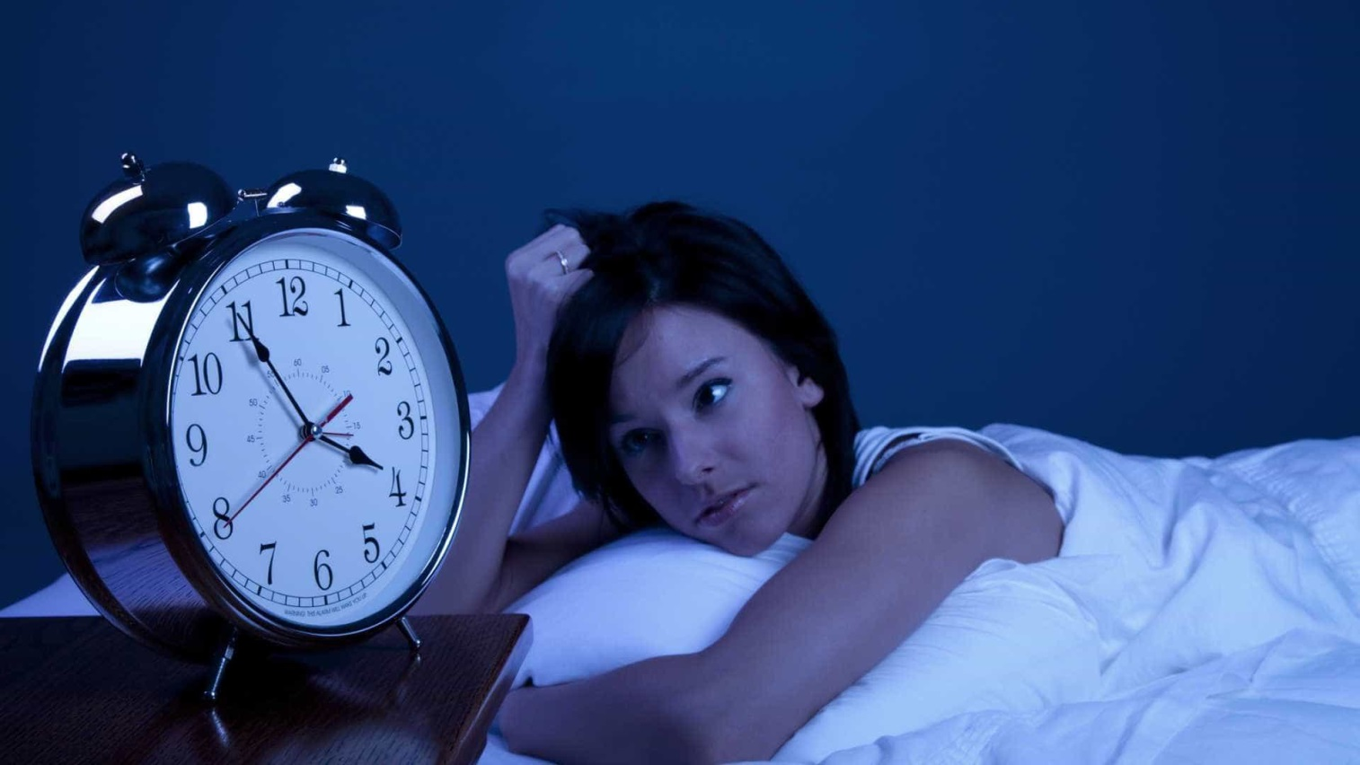
Класифікації розладів сну
Розлади сну умовно класифікуються на:
Гіперсомнію — це денна сонливість;
Інсомнію (неповний і неточний російський еквівалент — безсоння) — порушення власне сну.

Slide 5
Інсомнія буває гострою, періодичною і хронічною
Гостра (транзиторна) інсомнія пов’язана з гострими причинними чинниками, такими, як психічна травма, фізичний дистресс. При ній розлади сну продовжуються від двох ночей до декількох тижнів.
При періодичній інсомнії сон порушується в певні життєві або сезонні цикли.
Хронічна інсомнія має місце, коли розлади сну тривають більше місяця.

Slide 6
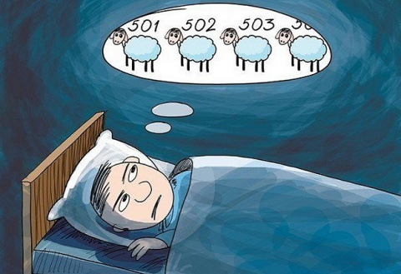
Причини інсомії:
порушення гігієни сну ;
зміни у навколишньому середовищі ;
психічні захворювання невротичного і психотичного рівня;
органічна поразка структур мозку, що беруть участь в регуляції циклу сон-неспання;
соматичні і нейроендокринні захворювання.

Slide 7
Лікування розладів сну
Загальними принципами лікування розладів сну є увага до гігієни сну і неспання, вирішення супутніх психічних проблем, усунення причини, що викликає безсоння, застосування снодійних препаратів для короткострокового лікування. Поліпшенню сну сприяють психотерапевтичні заходи, які вимагають участі добре підготовленого фахівця. Ефективні також і фізичні методи лікування.

Slide 8
АЛЕ!
Однак, існують рідкісні генетичні паталогії пов'язані з порушенням розладів сну. Наприклад: фатальне сімейне безсоння і нарколепсія

Slide 9
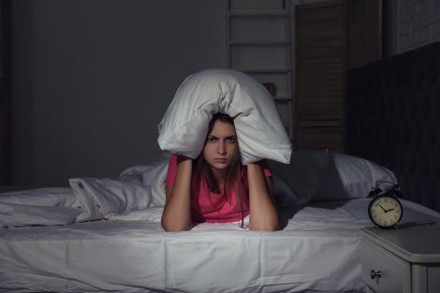
Фатальне сімейне безсоння
Фатальне сімейне безсоння – рідкісна спадкова хвороба, при якій людина гине від нездатності заснути. Досі вона відзначалася лише в 40 сім’ях по всьому світу. Фатальне безсоння зазвичай проявляється між 30 і 60 роками (найчастіше – після 50 років) і триває від 7 до 36 місяців. У міру того, як захворювання прогресує, пацієнт страждає від все більш важких порушень сну, причому ніякі снодійні йому не допомагають.

Slide 10
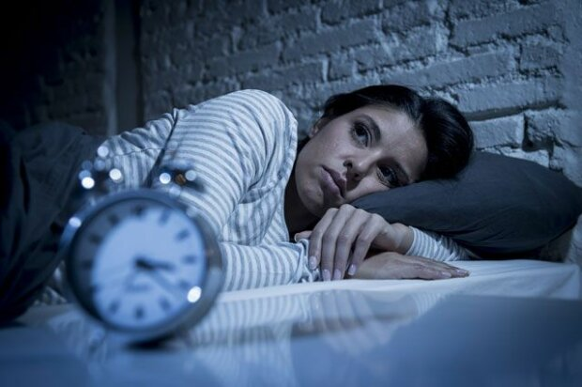
Стадії фатальної сімейної хвороби:
На першій стадії безсоння супроводжується панічними атаками і фобіями;
На другій стадії додаються галюцинації і підвищене потовиділення;
На третій стадії хвороби людина повністю втрачає здатність спати і починає виглядати набагато старше своїх років. Потім розвивається деменція, і пацієнт гине – як правило, від виснаження або пневмонії.

Slide 11
Причина виникнення та лікування
Смертельне безсоння виникає через те, що в кодоні 178 гена, розташованого в 20-й хромосомі, замість аспарагіна, який в нормі присутній в організмі в складі білків і необхідний для нормальної роботи нервової системи, з’являється аспарагінова кислота. Це змінює форму білкової молекули, і вона перетворюється в пріон – агресивний аномальний білок, у складі якого немає нуклеїнових кислот. Для хвороби характерний аутосомно-домінантний тип спадкування: тобто, у неї немає носіїв.
На сьогоднішній день це захворювання вважається невиліковним.

Slide 12
Схема генетичного успадкування фатальної сімейної хвороби
AA
aa
Aa
Aa
Aa
aa
?
?
?
 | А | а
А | АА | Аа
а | Аа | аа
 | а | а
А | Аа | Аа
а | аа | аа
F: Аа – 100%
хворі
Ймовірність народження
хворих – 75%
50% - хворі
50% - здорові

Slide 13
Нарколепсія
Нарколепсія - це розлад сну. Уражені люди вдень украй сонливі й можуть у будь-який час упасти в глибокий сон. Після короткої дрімоти пацієнт може відчувати себе енергійніши, але лише на короткий проміжок часу, перш ніж повертається сонливість.

Slide 14
Другий симптом нарколепсії
Другим основним симптомом нарколепсії є катаплексія- раптова слабкість м'язів, що призводить до втрати свідомості. Провокуюсими чиниками для неї є емоційнї реакції, така як сміх, здивування або гнів. Нормальна стадійність сну включає фазу швидкого руху очей період сновидінь та повного розслаблення м´язів . При нарколепсії такий стан може настати при неспанні, внаслідок чого людина бачить напівсновидіння і стає тимчасово паралізованою.

Slide 15
Причина виникнення
Генетика нарколепсії складна, але вважається, що головну роль у розвитку захворювання відіграють нещодавно відкриті білки гіпократини (також відомі як орексини), що є месенджерами для головного моку. Мутація в гені гіпократину надзвичайно рідкісна для людини. Тим не менше, хворі мають дуже низький рівень цих білків, що свідчить про втрату клітин мозку, які їх продукують.
Хоча існують сім'ї, де нарколепсія проявляється у кількох поколіннях, більшість випадків спричинені мутаціями, а не успадкуванням. Було також висловлено припущення, що причиною людської нарколепсії є імунні клітини організму, що атакують та пошкоджують нейрони, які виділяють гіпократин.

Slide 16
Лікування
Денна сонливість нарколепсії лікується стимуляторами, подібними до амфетаміну, а катаплаксія - антидепресантами. Досліджуються більш ефективні методи лікування, які будуть забезпечувати компенсацію функцій природних гіпократинів препаратами, що стимулюють рецептори до цих білків.

Slide 17
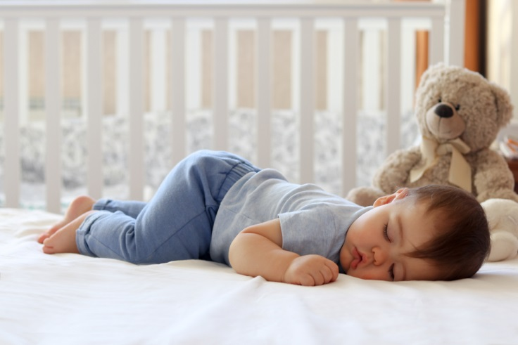
Дякую за увагу!
Три речі даровані нам, щоб пом‘якшити гіркоту життя: сміх, сон і надія.
Щоб не перевтомлюватися, спати потрібно вісім годин в день, і ще стільки ж в ночі.
Пізно лягаю, рано встаю. Я сонечко!

